Slide 1
Начните карьеру с Akvelon
Марат Зимнуров
Notes:
Здравствуйте, меня зовут Марат
Я – инженер-программист и сегодня мы с Вами поговорим об IT сфере, как в неё попасть и что она из себя представляет

Slide 2


Что такое IT?
Notes:
1. Что такое IT – спросить аудиторию

Slide 3




Как выглядит современный продукт?
Развёртывание
Тестирование
Разработка
Сопровождение
Notes:
1. Какие процессы происходят при создании проекта
2. Кто за всё это отвечает

Slide 4

ДевОпс
Тестирование
Системное администрирование
Программирование
Notes:
Самые популярные пути развития
Поговорим о каждом

Slide 5
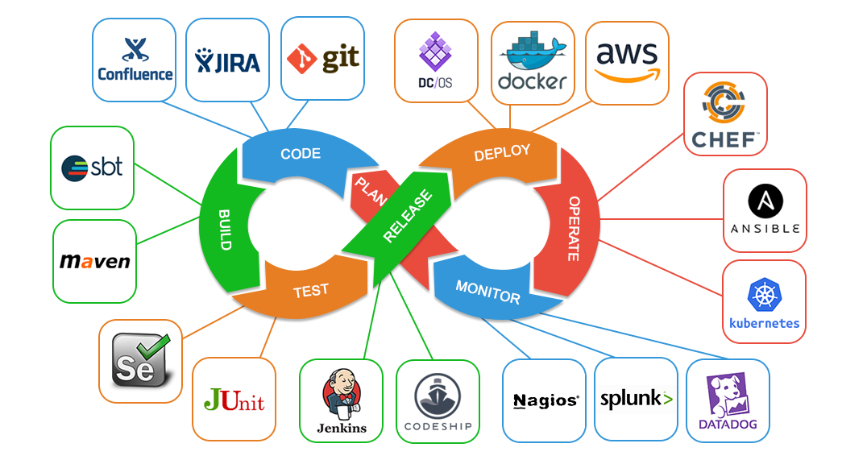
ДевОпс (разработка и операции)
Notes:
Кто должен определять версии
Отвечать за их доступность

Slide 6

Анализ качества
Notes:
Что такое баг
Чем занимается QA

Slide 7

Системное администрирование
Notes:
Поддержка новых сотрудников с точки зрения устройства рабочего места
Проблемы с доступами к сети, интернет внутри офиса
Разбор полётов при поломке ваших пк
4. И очень много всего интересного

Slide 8
Программирование
Notes:
1. А что делает программист?

Slide 9


Какие знания помогут?
Математика
Информатика
Notes:
1. Какие знания Вам стоит в себе прокачать чтобы вступить на этот путь?

Slide 10
Какой путь?
Новичок – Нет навыков разработки
Стажёр – Нет опыта работы
Младший - < 1 год опыта
Средний – 1-3 года опыта
Старший – 3-5 лет опыта
Ведущий – 5-7 лет опыта
Notes:
Какой вектор развития
Почему года
Где сейчас Вы

Slide 11
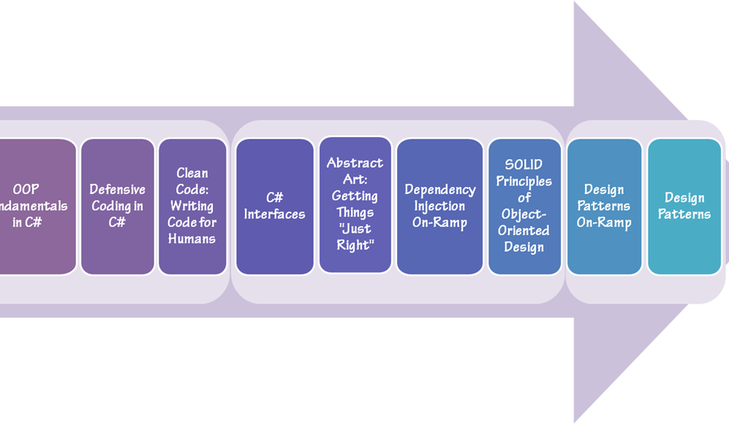
Что нужно выучить?
Notes:
1. Что Вам нужно выучить для начала

Slide 12
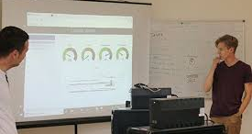

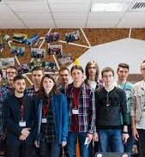
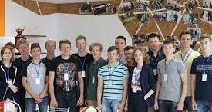

Где начать?
Notes:
Начать intern на Akvelon Internship

Slide 13





Что такое стажировка?
Лето
Проект
Доход
ОПЫТ
Работа
Notes:
1. Что такое стажировка

Slide 14

Команда
Notes:
1. Командная работа – это важно для программиста, потому что когда Вы делаете что-то в одиночку Вам сложно, Вам нужна поддержка как социальная, начиная от обмена опытом, так и заканчивая обычным перерывом и возможностью пообщаться на обычные темы

Slide 15

Почему Akvelon?
Notes:
1. Где мы находимся

Slide 16
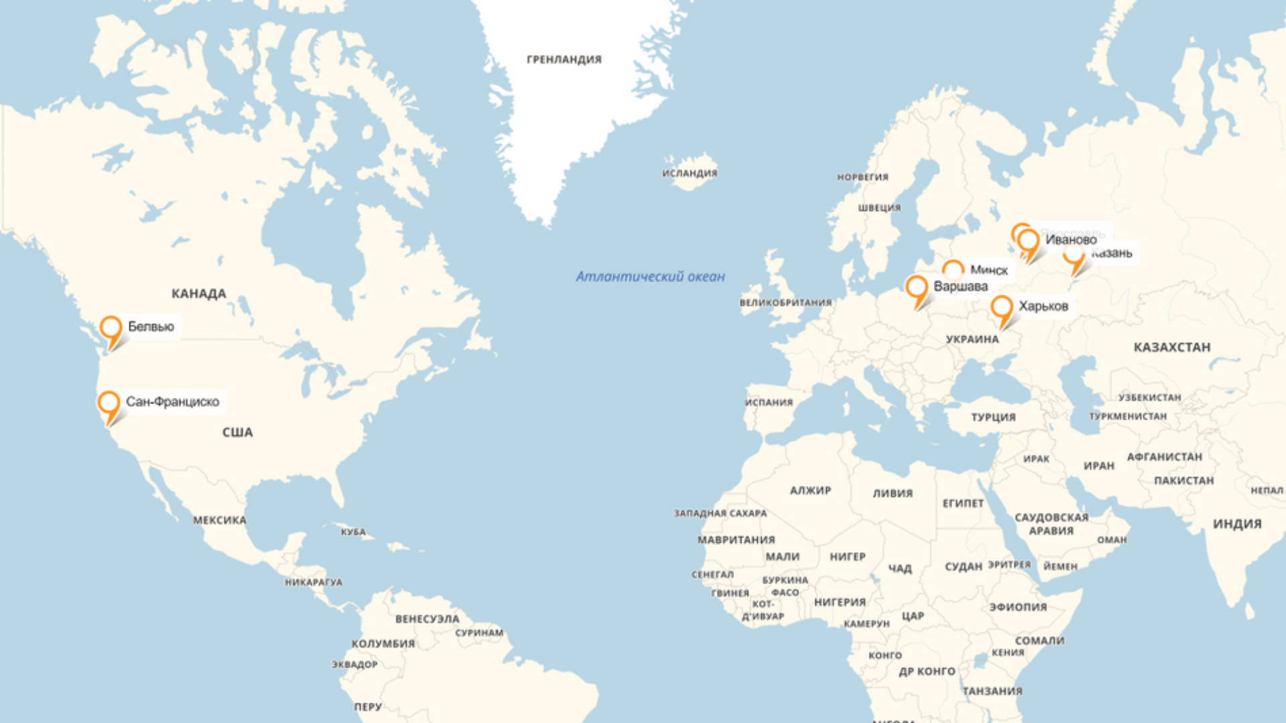
Notes:
Наши офисы потихоньку завоевывают мир
Релокация
Командировки

Slide 17





Проекты
Notes:
Те, что на слуху
Это не все

Slide 18

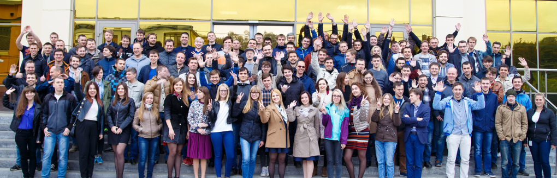
Замечательные люди

Slide 19


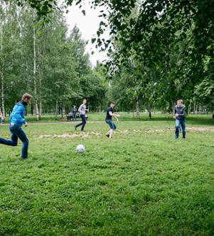
Досуг

Slide 20

Найти себя

Slide 21

Техническая экспертиза

Slide 22

Карьерная лестница

Slide 23
Начните карьеру с Akvelon
Марат Зимнуров

